Slide 1

1-1
과제는 강의 내용을 확실히 이해했는가 확인하고 훈련을 위한 것이므로 마감시간이 특별히 언급되지 않으면 다음 강의 시간 전까지 제출하여야 함
과제는 E-class의 과제방을 통해 제출하며 E-mail 등으로 제출할 수 없음
감점 기준
  마감시간을 어기거나 제출하지 않았을 때(100%)
  다른 사람 과제를 복사하거나 복사시켜 준 과제 (100%)
  착오 처리하고 착오 내용을 밝히지 않은 과제 (50%)
  무성의하게 처리한 과제(50%)

Slide 2

1-<number>
과제는 워드프로세서로 작성한 파일을 제출함
  컴퓨터 프로그램과 관련된 과제는 소스코드와 실행결과를 제출함
  소스 코드는 반드시 텍스트 형태로 워드프로세서 파일에 포함시킴 (소스 코드를 Cut & Paste함)
    다음 쪽처럼 편집기의 Screen Shot을 캡쳐하여 제출하면 안 됨
    담당교수가 코드를 실행시켜 확인할 수 있어야 함
    코드 속의 문자를 워드프로세서로 편집할 수 있어야 함
  실행 결과는 실행 화면의 Screen Shot을 캡쳐하여 그림 형태로 워드프로세서 파일에 포함시킴

Slide 3
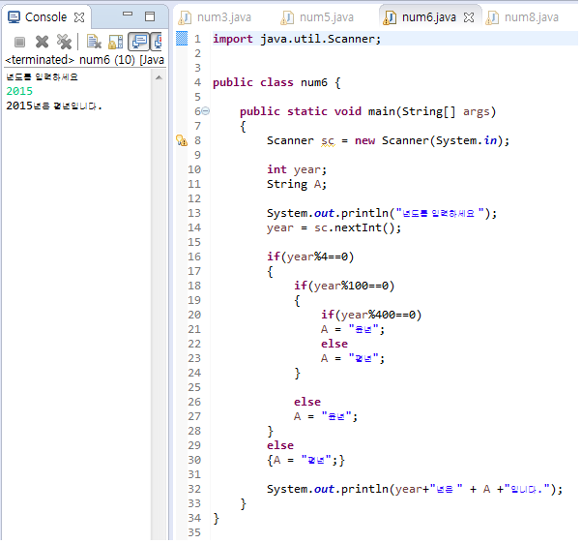

Slide 4

1-<number>
과제의 번호(회차)
과제의 제목
과제의 내용: 과제가 포함하고 있는 문제의 의미를 정확히 파악하여 기록함
과제 처리 과정 요약
  담당교수가 수강생 개인의 과제 처리 상황을 파악하고 Feedback을 위한 참고 자료로 활용하기 위함
  과제 처리과정 전반을 요약해서 기록
  과제에 대한 자신의 소감, 종합 의견 등을 기록
과제부여일
제출자의 ID (학번, 성명)

Slide 5

1-<number>
“Java프로그래밍및실습”은 프로그래밍을 학습하는 교과목이므로 프로그램을 작성하고 실행시켜서 답을 구할 것
  단, "다음 코드의 실행 결과는 무엇인가?", "예상되는 출력 결과는 무엇인가?" 같은 문제는 오히려 컴퓨터 실행이 아니라 사고를 통해 답을 쓸 것
작성의 일관성과 효율을 위해 워드프로세서의 “Style” 기능을 활용할 것
  문제, 프로그램 코드, 답에 각각 고유의 스타일 적용

